Slide 1
Amfibieën & Reptielen

Slide 2
Planning
Soorten doornemen
Soorten leren kennen door activiteit uit te voeren
Soorten toetsen
Nakijken

Slide 3
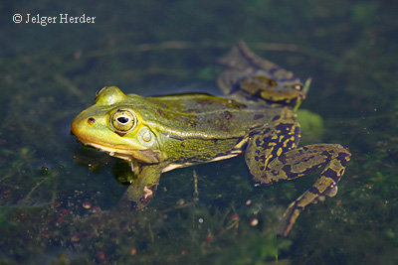
Notes:
poelkikker

Slide 4
Notes:
geelbuikpad

Slide 5
Notes:
Vroedmeesterpad

Slide 6
Notes:
rugstreeppad

Slide 7
Notes:
Gewone pad

Slide 8
Notes:
Bruine kikker

Slide 9
Notes:
heikikker

Slide 10
Notes:
meerkikker

Slide 11
Notes:
bastaardkikker

Slide 12
Notes:
Kleine watersalamander

Slide 13
Notes:
kamsalamander

Slide 14
Notes:
vuursalamander

Slide 15
Notes:
boomkikker

Slide 16
Notes:
alpenwatersalamander

Slide 17
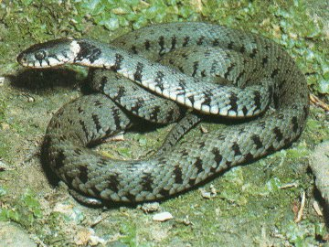
Notes:
ringslang

Slide 18
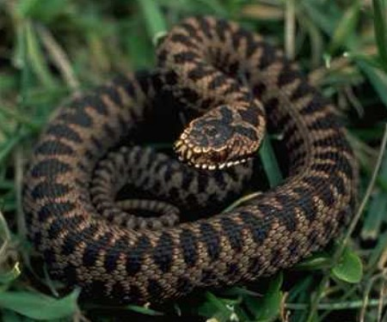
Notes:
adder

Slide 19
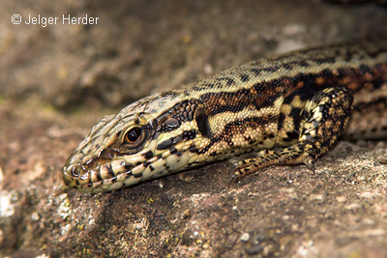
Notes:
muurhagedis

Slide 20
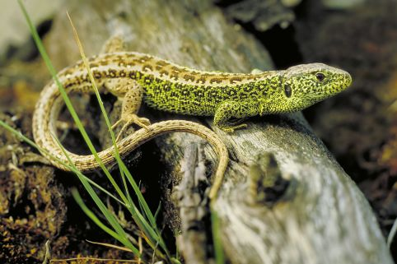
Notes:
zandhagedis

Slide 21
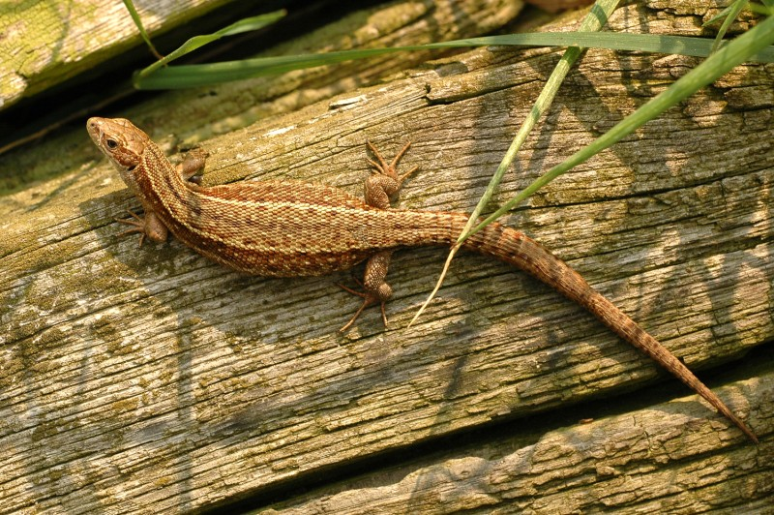
Notes:
Levenbarende hagedis

Slide 22
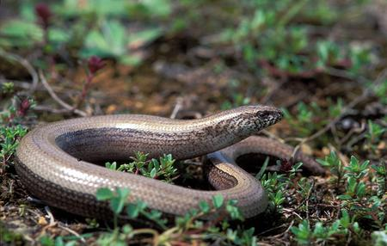
Notes:
Hazelworm

